Slide 1
十日町市で輝き続ける
地域おこし協力隊
～「選ばれて 住み継がれるまち とおかまち」を目指して～
新潟県十日町市
市長 関口 芳史
提供：(一社)十日町市観光協会

Slide 2
本日の次第
01
十日町市の紹介
02
十日町市版地域おこし協力隊の特徴
01
高い定住率
Point
02
元協力隊員の活躍
Point
03
まとめ
05

Slide 3
01
十日町市の紹介

Slide 4
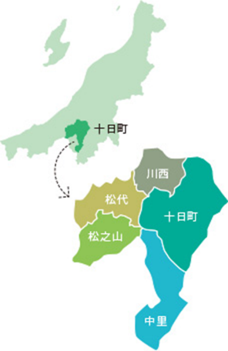
01 十日町市の紹介
十日町市の概要
平成17年４月１日に５市町村が対等合併
人 口 49,384人
世帯数 18,008世帯
高齢化率 39.9％
＊令和2年度国勢調査
財政状況（令和４年度）
・一般会計歳出決算
＝375億9,263万円
・経常収支比率 95.7％
・財政力指数 0.329
面積590.39㎢
※東京23区621㎢
Notes:
十日町市は平成17年４月１日に５市町村が合併し、面積が約590キロ平方メートルの非常に広大な自治体です。
（「人口」～「世帯数」は資料を読んで説明。「財政規模」は参考程度。）令和２年国勢調査の数値

Slide 5
01 十日町市の紹介
国宝・火焔型土器
約5,000年前の縄文土器
1999年 新潟県で唯一国宝に指定
2016年 日本遺産に認定
撮影・小川忠博
Notes:
また、大地の芸術祭は平成12年から始まり、３年に一回開催する国内最大級の国際芸術祭です。
アート作品は、ご覧のとおり一カ所に集中集約するのではなく、エリア内に点在していることが判ります。
760k㎡の広大な大地（東京23区の1.2倍）を舞台に、約200点の恒久作品が点在。2022年は約330点の作品を展開しました。
来年、第９回展を開催予定です。
そしてこの芸術祭で十日町市を知ったり、何らか関わりを持ったりすることで、地域おこし協力隊になるという事例が多くあります。

Slide 6
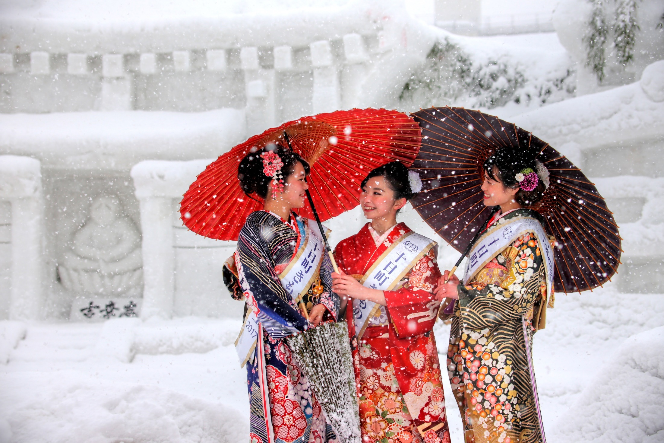
01 十日町市の紹介
国内有数の豪雪地帯・着もの文化
毎年の積雪は２～３ｍ
現代雪まつり発祥の地
豪雪地の暮らしと共に育まれたきもの文化
Notes:
また、大地の芸術祭は平成12年から始まり、３年に一回開催する国内最大級の国際芸術祭です。
アート作品は、ご覧のとおり一カ所に集中集約するのではなく、エリア内に点在していることが判ります。
760k㎡の広大な大地（東京23区の1.2倍）を舞台に、約200点の恒久作品が点在。2022年は約330点の作品を展開しました。
来年、第９回展を開催予定です。
そしてこの芸術祭で十日町市を知ったり、何らか関わりを持ったりすることで、地域おこし協力隊になるという事例が多くあります。

Slide 7
01 十日町市の紹介
大地の芸術祭
大地の芸術祭とは…
世界最大級の国際芸術祭
平成12年（2000年）から３年に一回開催
令和６年（2024年）に第９回展を開催
アートを媒介にした地域づくり・地域おこし
※日本経済団体連合会「地域共創アクションプログラム」の連携先に選定
草間彌生「花咲ける妻有」Photo by Nakamura Osamu
Notes:
十日町市では、平成12年（2000年）から世界最大級の国際芸術祭である「越後妻有 大地の芸術祭」を３年に一回開催しており、アートによる地域づくりの先進事例として、国内外から多くの注目を集めています。芸術祭開催年では、市全域で300作品以上を設置しています。
来年の令和６年（2024年）には、第９回展を開催します。
また、この芸術祭の取組は、〇〇〇〇年から日本経済団体連合会「地域共創アクションプログラム」の連携先に選定されております。

Slide 8
01 十日町市の紹介
大地の芸術祭
MAD Architects：Tunnel of Light【2018年】
Notes:
こちらの作品は、清津峡渓谷トンネルに製作されたマ・ヤンソンの「Tunnel of Light」です。
令和４年度は年間約29万人（288,043人）が訪れた人気の作品です。

Slide 9
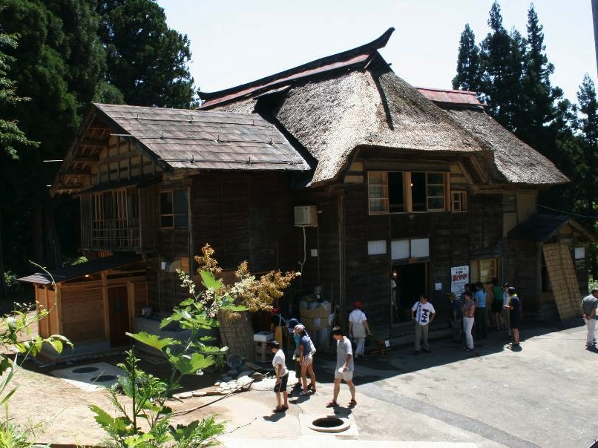
01 十日町市の紹介
大地の芸術祭
古民家を再生した「うぶすなの家」
Notes:
こちらは、1924年築、越後中門造りの茅葺き民家を「やきもの」で再生しました「うぶすなの家」で、地域の方々が地元の食材を使ったレストランを運営しています。また、宿泊も可能な施設となっています。
なお、大地の芸術祭は、アートを媒介にした地域づくり・地域おこしを目指しており、この「うぶすなの家」のように山間地に住む人々が芸術家を迎え入れ、一緒に作品を作ってきた歴史があります。

Slide 10
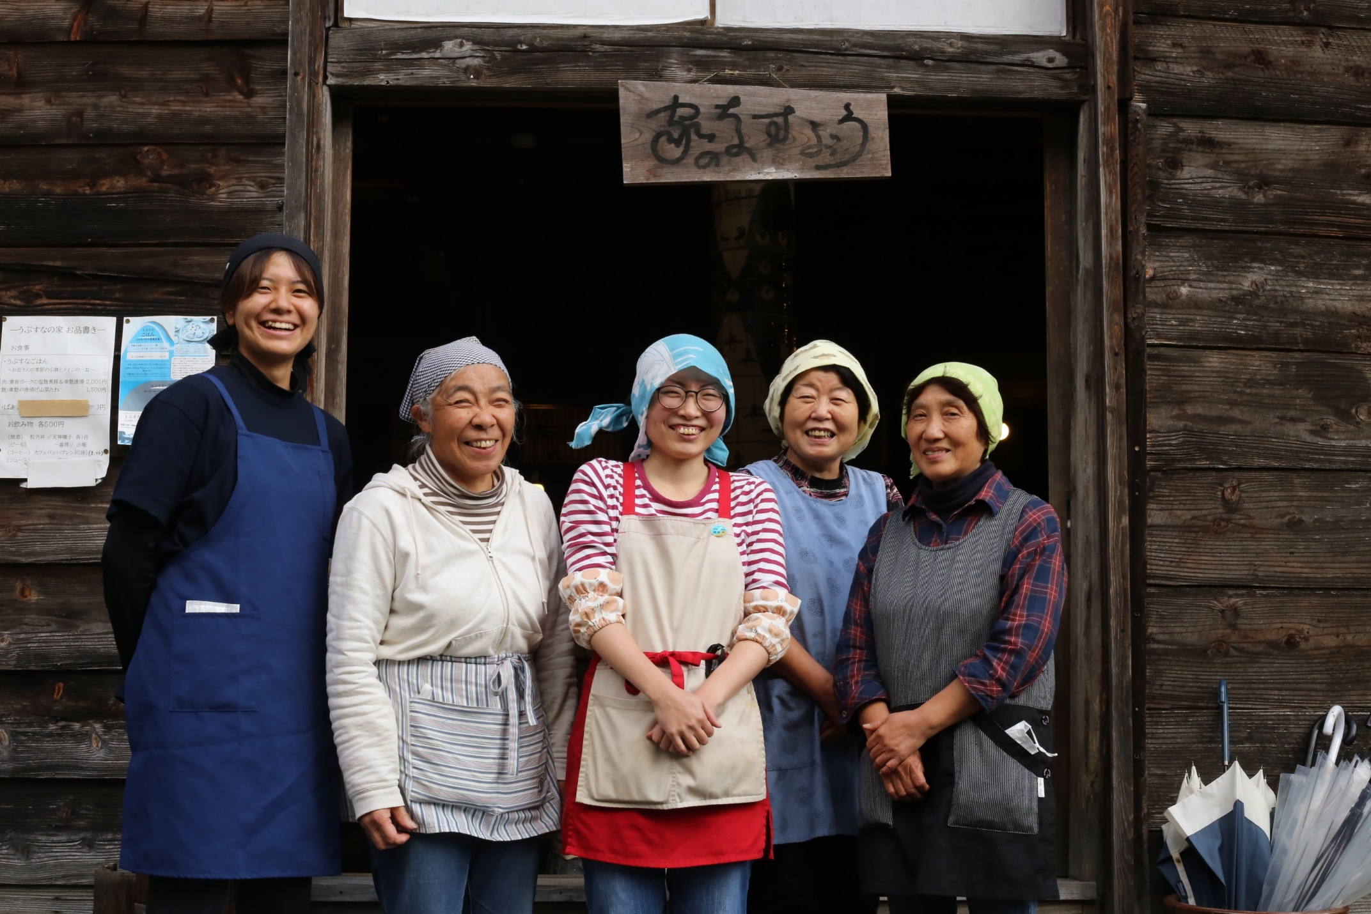
01 十日町市の紹介
大地の芸術祭
「うぶすなの家」では、地域の人々が地元の食材を使ったレストランなどを運営
Notes:
こちらは、1924年築、越後中門造りの茅葺き民家を「やきもの」で再生しました「うぶすなの家」で、地域の方々が地元の食材を使ったレストランを運営しています。また、宿泊も可能な施設となっています。
なお、大地の芸術祭は、アートを媒介にした地域づくり・地域おこしを目指しており、この「うぶすなの家」のように山間地に住む人々が芸術家を迎え入れ、一緒に作品を作ってきた歴史があります。

Slide 11
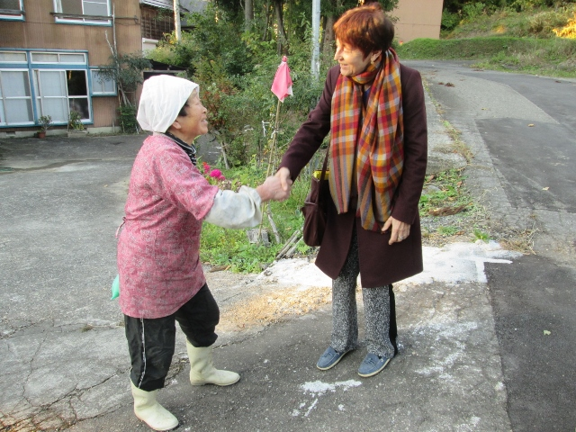
01 十日町市の紹介
大地の芸術祭
アネット・メサジェ（アーティスト）が作品設置予定の田野倉集落を訪れ、地元の方とも交流（2015年）
Notes:
こちらは、1924年築、越後中門造りの茅葺き民家を「やきもの」で再生しました「うぶすなの家」で、地域の方々が地元の食材を使ったレストランを運営しています。また、宿泊も可能な施設となっています。
なお、大地の芸術祭は、アートを媒介にした地域づくり・地域おこしを目指しており、この「うぶすなの家」のように山間地に住む人々が芸術家を迎え入れ、一緒に作品を作ってきた歴史があります。

Slide 12
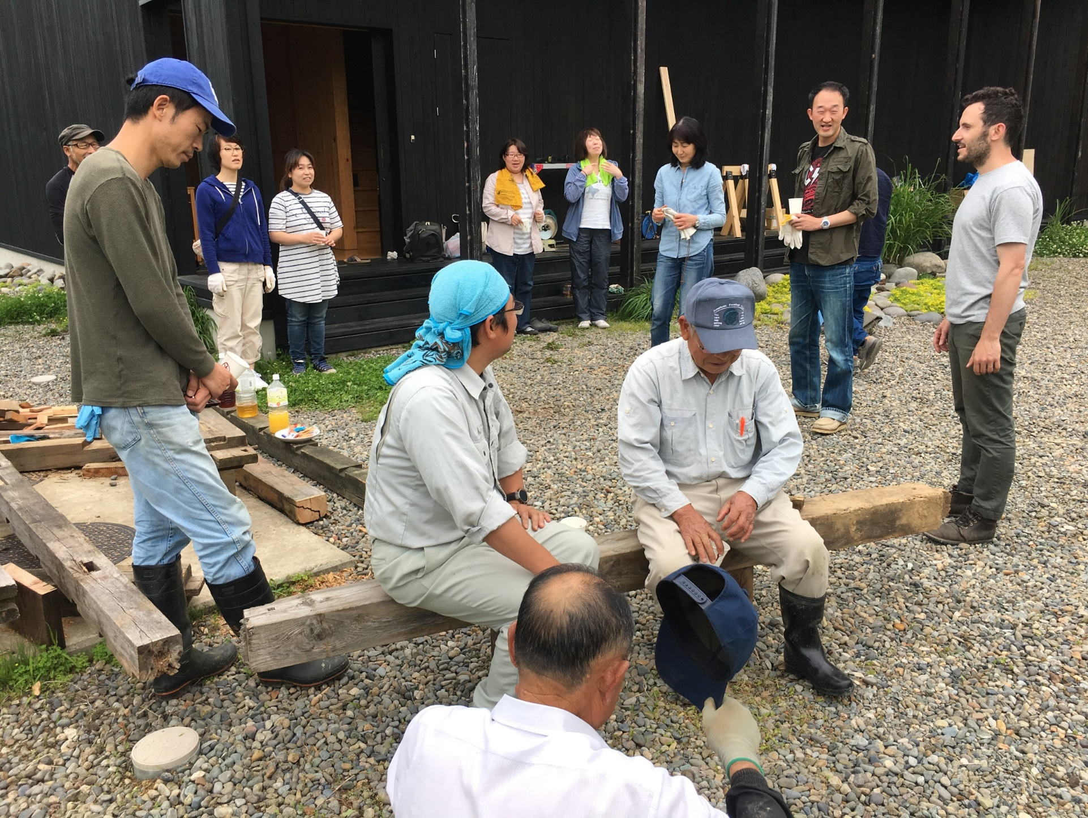
01 十日町市の紹介
大地の芸術祭
「オーストラリア・ハウス」のAIR事業で来日したアーティスト、リアム・マガビンと浦田集落の制作の様子（2017年）
Notes:
こちらは、1924年築、越後中門造りの茅葺き民家を「やきもの」で再生しました「うぶすなの家」で、地域の方々が地元の食材を使ったレストランを運営しています。また、宿泊も可能な施設となっています。
なお、大地の芸術祭は、アートを媒介にした地域づくり・地域おこしを目指しており、この「うぶすなの家」のように山間地に住む人々が芸術家を迎え入れ、一緒に作品を作ってきた歴史があります。

Slide 13
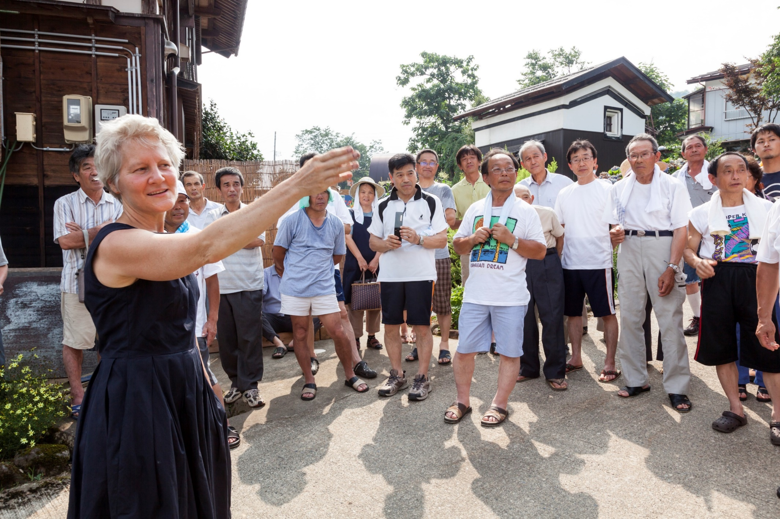
01 十日町市の紹介
大地の芸術祭
アン・ハミルトン（アーティスト）と作品を設置した田中集落の皆さん（2012年）photo Nakamura Osamu
Notes:
こちらは、1924年築、越後中門造りの茅葺き民家を「やきもの」で再生しました「うぶすなの家」で、地域の方々が地元の食材を使ったレストランを運営しています。また、宿泊も可能な施設となっています。
なお、大地の芸術祭は、アートを媒介にした地域づくり・地域おこしを目指しており、この「うぶすなの家」のように山間地に住む人々が芸術家を迎え入れ、一緒に作品を作ってきた歴史があります。

Slide 14
01 十日町市の紹介
大地の芸術祭
大地の芸術祭による効果
十日町市を「知る」きっかけ
外から人を受入れる土壌が醸成された
※芸術祭により、外から人を受入れることや一緒に 作品を作ること、活動することに喜びを知った
草間彌生「花咲ける妻有」Photo by Nakamura Osamu
Notes:
十日町市では、平成12年（2000年）から世界最大級の国際芸術祭である「越後妻有 大地の芸術祭」を３年に一回開催しており、アートによる地域づくりの先進事例として、国内外から多くの注目を集めています。芸術祭開催年では、市全域で300作品以上を設置しています。
来年の令和６年（2024年）には、第９回展を開催します。
また、この芸術祭の取組は、〇〇〇〇年から日本経済団体連合会「地域共創アクションプログラム」の連携先に選定されております。

Slide 15
02
十日町市版地域おこし協力隊の特徴
01
高い定住率
Point
02
元協力隊員の活躍
Point
Notes:
次に十日町市の実績について紹介します。

Slide 16
02
十日町市版地域おこし協力隊の特徴
01
高い定住率
Point
02
元協力隊員の活躍
Point
Notes:
次に十日町市の実績について紹介します。

Slide 17
02 十日町市版地域おこし協力隊の特徴
Point01 高い定住率
導入時期 平成21年度 ※地域おこし協力隊制度創設時から活用
令和５年度までの実績（累計）
委嘱数 95人
退任数 75人
市内定住者数 54人
十日町市の
定住率
72.0％
参考：令和３年度末の定住率
国 53.1％、新潟県 50.4％
※同一市町村内に定住した割合
※退任数÷市内定住者数
Notes:
十日町市では、H21年度（2009年）の制度創設と合わせて地域おこし協力隊制度を活用しました。
こちらの背景としましては、先ほど紹介しました「大地の芸術祭」ではぐくまれてきた外部から人を受入れることのできる土壌があるという点などが、制度導入に向けた自信となっていました。
なお、十日町市に協力隊として来てくれる方のきっかけとしては、田舎暮らしや自然、農業など様々ありますが、第１位は芸術祭（※）がきっかけとなっております。
これらの地域柄に加え、このあと紹介する取組などにより、定住率72％という、国や県に比べて非常に高い定住率になっているものと考えております。

Slide 18
Point
01
高い定住率
①大地の芸術祭による効果
②マッチング体制の充実
③中間支援組織によるサポート
Notes:
次に十日町市の実績について紹介します。

Slide 19
02 十日町市版地域おこし協力隊の特徴
Point01 高い定住率
①大地の芸術祭による効果
十日町市特有のきっかけ
隊員として来てくれたきっかけ
芸術祭関連
※隊員95人のうち把握できた71人の分析結果
14％
その他
芸術祭で来たことがある
身近にアートがある環境で暮らしたい
10％
各 3％～4％
11％
農業志望
親の出身地
故郷への恩返し
中山間地域課題に向き合う仕事志望
十日町市の歴史・文化に興味
祖父母の出身地
自身の出身地
結婚
インターンのつながり
他の協力隊からの紹介
自分が学んだことを活かせる
学生時代に過ごし
8％
田舎暮らし希望
7％
6％
自然の中での生活に憧れ
6％
ボランティアのつながり
これまでに何度も来訪歴有
Notes:
十日町市では、H21年度（2009年）の制度創設と合わせて地域おこし協力隊制度を活用しました。
こちらの背景としましては、先ほど紹介しました「大地の芸術祭」ではぐくまれてきた外部から人を受入れることのできる土壌があるという点などが、制度導入に向けた自信となっていました。
なお、十日町市に協力隊として来てくれる方のきっかけとしては、田舎暮らしや自然、農業など様々ありますが、第１位は芸術祭（※）がきっかけとなっております。
これらの地域柄に加え、このあと紹介する取組などにより、定住率72％という、国や県に比べて非常に高い定住率になっているものと考えております。

Slide 20
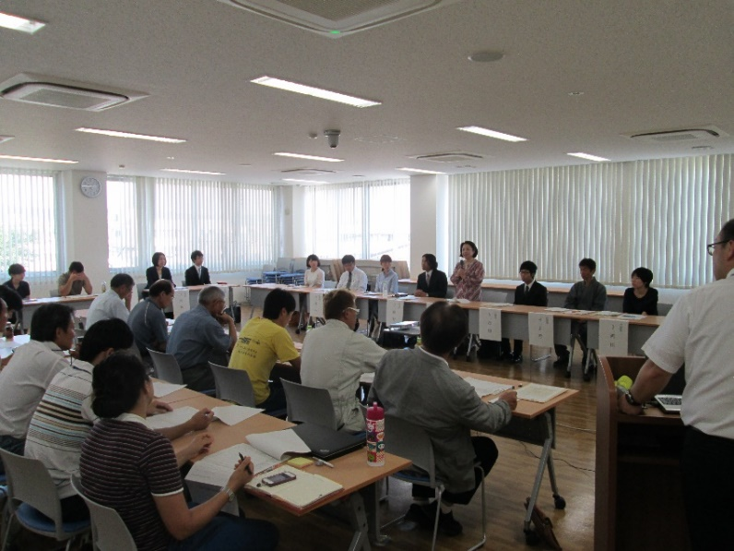
02 十日町市版地域おこし協力隊の特徴
Point01 高い定住率
②マッチング体制の充実
受入希望地域への説明会などを開催し、受入に当たっての条件や協力隊の活動内容や関わり方などについて理解を求めてきました。
また、受入希望地域と応募者による意見交換の場を設けることにより、双方にミスマッチが生じないよう配慮してきました。
現在は、おためし地域おこし協力隊制度などを積極的に活用しながら、マッチング（見極め）の時間を大事にしています。
【受入に当たっての条件】
01
地区は希望する人材について要望書を市へ提出
02
隊員の世話人を地区住民から選出
03
隊員用の住居は地区が確保
平成26年 面接選考会の様子
Notes:
次に、当市の協力隊は、主に担当地区に軸足を置いた活動をしていただいております。
地区での活動は、隊員だけでなく、地区自らも「我が事」として受け入れる覚悟を持っていただく必要があります。
そのため、地区から希望する人材についての要望書を作っていただいたり、相談すべき相手などを明確化するために世話人の選出や住居の確保などを条件としております。
このほかにも「こんなはずではなかった」といってミスマッチを防止するために、着任までに隊員としての適性や地域との相性を確認しており、令和２年度から国が制度化しました「おためし協力隊制度」につきましても積極的に活用しております。

Slide 21
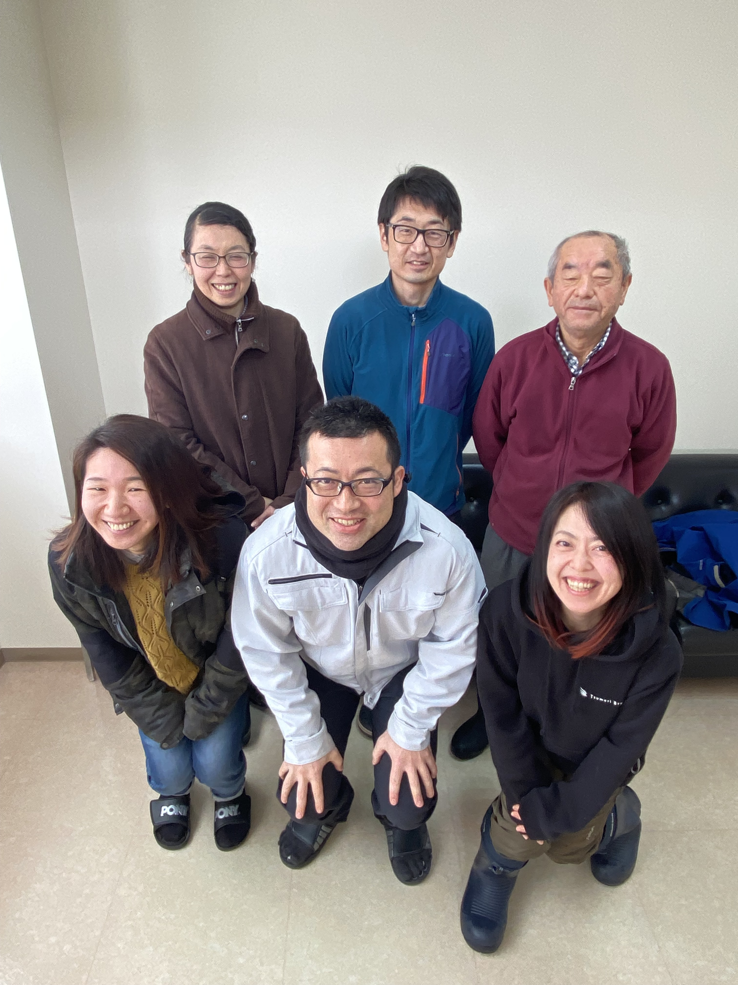
02 十日町市版地域おこし協力隊の特徴
Point01 高い定住率
③中間支援組織によるサポート
地域おこし協力隊のＯＢ・ＯＧが中心となり、中間支援支援組織が立ち上げられ、①協力隊の募集から雇用、②元隊員ならではの知識経験に基づく地域内のサポート、③退任後の起業や定住の支援など幅広なサポートが可能
(一社)里山プロジェクト
平成25年 中間支援組織を立ち上げ、
協力隊活動サポート開始
隊員OB
令和２年 協力隊事業を業務委託
◎中間支援組織
「(一社)里山プロジェクト」に業務委託
◎同社が隊員を直接雇用し、 市は隊員を委嘱
令和５年 サポート事業が特別交付税の
対象に加わる
隊員OＧ
隊員OB
Notes:
十日町市の特徴ある取組として、サポート体制の充実があげられます。
サポート体制については、協力隊制度の導入以降、早い段階から中間支援組織の必要性が、隊員のメンバー間で議論されてきました。
平成25年（2013年）には、実際に隊員ＯＢによる中間支援組織を立ち上げ、協力隊活動のサポートを開始しました。
また、令和２年（2020年）には、隊員の雇用も含めて、協力隊事業の全般を中間支援組織である里山プロジェクトへ委託しました。
なお、国ではこれらの取組を参考にしていただき、令和５年度からサポート事業が特別交付税のメニューに加わりました。

Slide 22
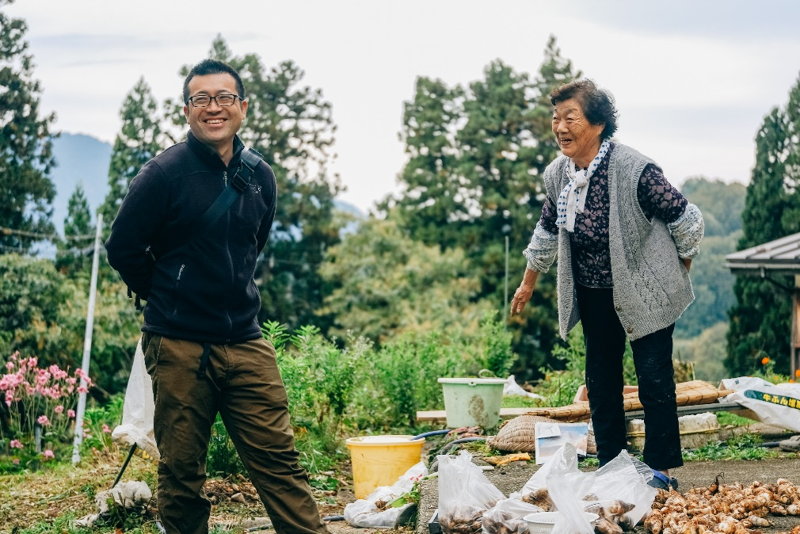
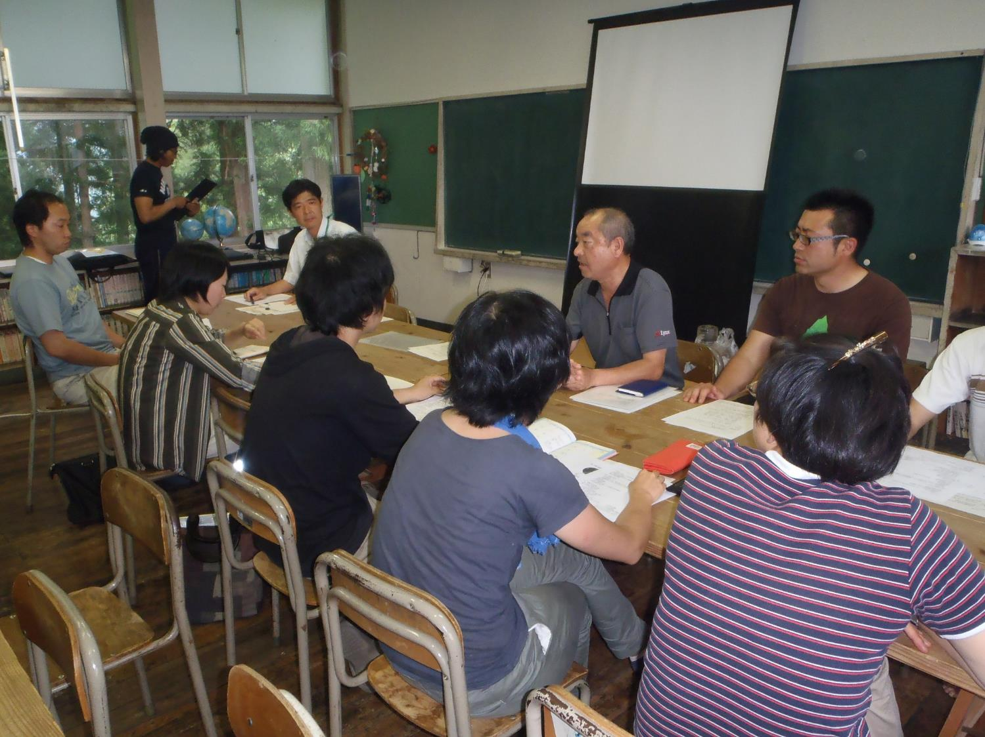
02 十日町市版地域おこし協力隊の特徴
Point01 高い定住率
トオコン2015入賞
小山 友誉【こやま ともたか】
活動期間：H22.7.1～H25.6.30
・平成25年 ＮＰＯ地域おこし傘下に「里山プロジェクト」を設立
・平成29年 （一社）里山プロジェクトとして独立
・平成30年 総務省地域力創造アドバイザーに就任
・令和４年 里山プロジェクトが総務省ふるさとづくり大賞の団体表彰を受賞
Notes:
次に、トオコン2015入賞者の小山友誉さんは協力隊退任後、先ほども紹介しました里山プロジェクトを他の隊員OBとともに設立し、隊員の活動サポートをスタートしました。

Slide 23
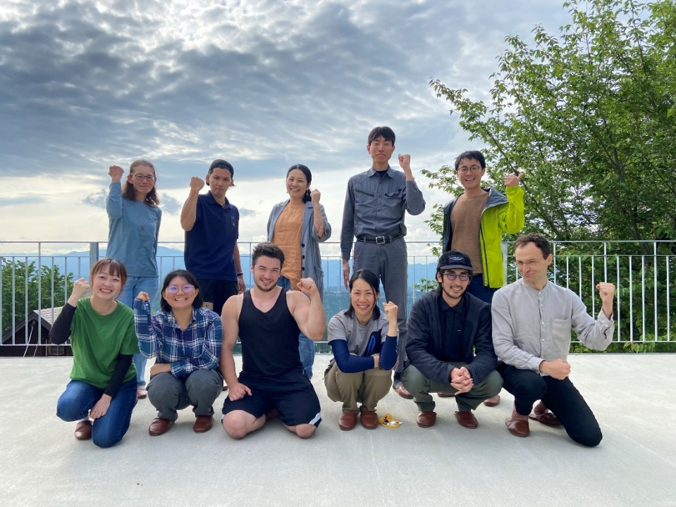
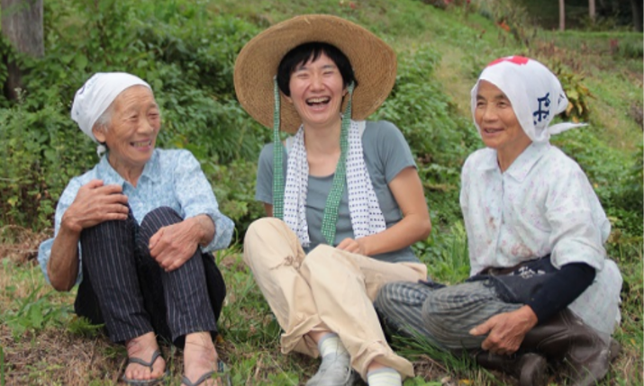
Point
01
高い定住率
十日町市の
定住率
①大地の芸術祭による効果
②マッチング体制の充実
③中間支援組織によるサポート
72.0％
令和５年度地域おこし協力隊定例会の集合写真
世話人と協力隊員

Slide 24
02
十日町市版地域おこし協力隊の特徴
01
高い定住率
Point
02
元協力隊員の活躍
Point
Notes:
次に十日町市の実績について紹介します。

Slide 25
02 十日町市版地域おこし協力隊の特徴
Point02 元協力隊員の活躍
従事している職業
新規就農（稲作） | 5人
新規起業（創業・新規起業への就業含む） | 19人
企業・団体への就業 | 13人
NPO法人への就業 | 7人
市職員等への任用 | 8人
その他（育児含む） | 6人
合計 | 54人
新規起業（創業・新規起業への就業含む）
地ビール製造【高木隊員】
農家民宿（ジビエ、体験）【高橋隊員】
ＮＰＯ【多田隊員、小山隊員、小針隊員】
キッチンカー【藤村隊員】
居酒屋【勝倉隊員】
旅行会社【井比隊員】
出版【大塚隊員】 など
市内で起業した隊員は様々な分野で活躍している
Notes:
当市に定住した隊員の従事している職業の内訳はこのとおりです。
新規就農や新規に起業される方も多くいらっしゃいますが、十日町市では、地域おこし協力隊の隊員が現役のうちから退任後のキャリア目標の設定やキャリア支援などを里山プロジェクトに実施していただいたり、国の起業支援策を積極的に活用することなどにより、退任後に市内で起業するケースにつながっていると考えております。

Slide 26
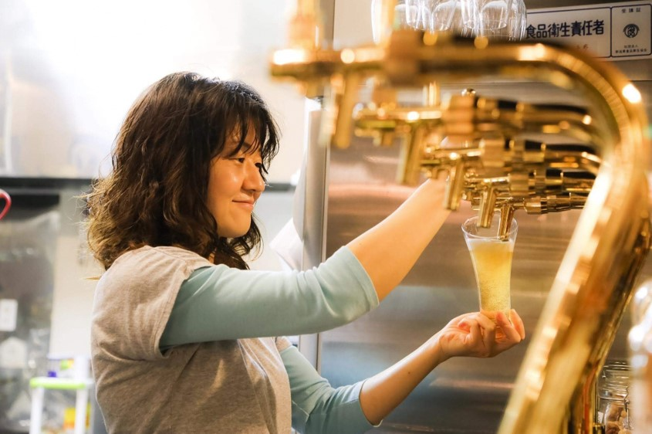
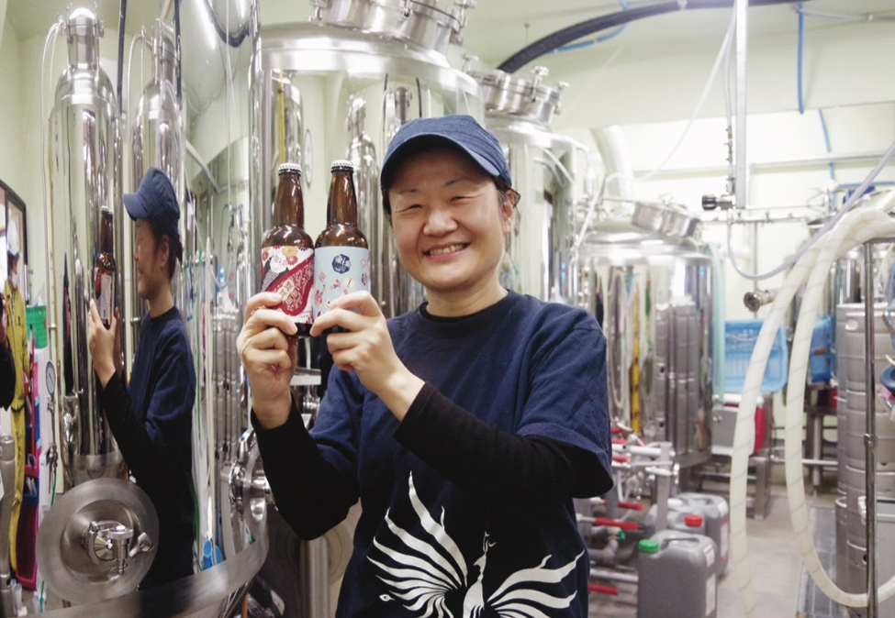
02 十日町市版地域おこし協力隊の特徴
Point02 元協力隊員の活躍
トオコン2016入賞
高木 千歩【たかぎ ちほ】
活動期間：H23.10.1～H26.3.31
・平成26年 地産地消型のビアレストランを開業
・平成28年 体験交流型ゲストハウス「ハチャネ」を開店
・平成29年 地産地消型ビール醸造会社「妻有ビール株式会社」を設立
・令和元年 内閣府男女共同参画局の「女性のチャレンジ賞」受賞
・令和４年 ＮＨＫ総合「サラメシ」に出演
提供：妻有新聞
Notes:
最初にトオコン2016入賞者の高木千歩さんは隊員退任後、地産地消型のビアレストランを開業後、平成29年に十日町市初のクラフトビール醸造会社「妻有ビール株式会社」を設立されました。
地元産にこだわり、十日町で有名なそばを使用したそばエールや、ホップの栽培などにも挑戦されています

Slide 27
02 十日町市版地域おこし協力隊の特徴
Point02 元協力隊員の活躍
トオコン2017入賞
高橋 美佐子【たかはし みさこ】
活動期間：H25.4.1～H27.9.31
・平成28年 狩猟免許取得
・平成28年 「農家民宿 茅屋や」をオープン
・平成29年 野生鳥獣専門の食肉処理施設「雪国Ｂａｓｅ」を設立
・令和５年 テレビ朝日「人生の楽園」に出演
Notes:
最初にトオコン2016入賞者の高木千歩さんは隊員退任後、地産地消型のビアレストランを開業後、平成29年に十日町市初のクラフトビール醸造会社「妻有ビール株式会社」を設立されました。
地元産にこだわり、十日町で有名なそばを使用したそばエールや、ホップの栽培などにも挑戦されています

Slide 28
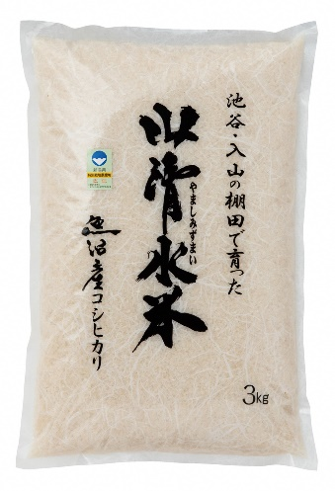
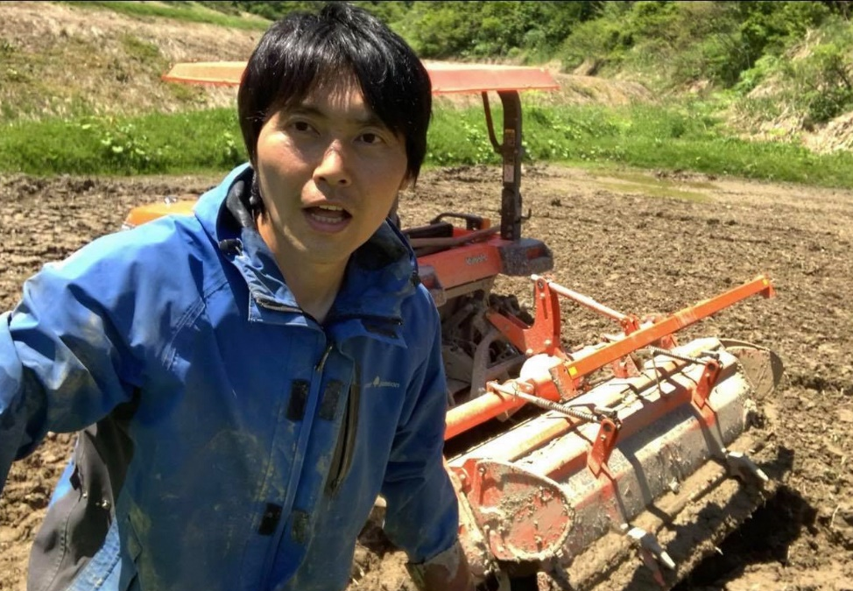
02 十日町市版地域おこし協力隊の特徴
Point02 元協力隊員の活躍
多田 朋孔【ただ ともよし】
活動期間：H22.2.5～H25.2.4
・NPO地域おこし代表理事（農業生産・加工・販売・農村体験交流）
・著書：奇跡の集落～廃村寸前「限界集落」からの再生～
・平成23年 総務省ふるさとづくり大賞団体表彰受賞
・平成27年 総務省地域力創造アドバイザー
・令和５年 特定地域づくり事業協同組合「十日町市複業協同組合TOMOWORK」を開設
※複数の事業者の仕事を組み合わせて年間を通じた仕事を創出し、地域の担い手を確保する制度
多田さんらが生産するブランド米
Notes:
最初にトオコン2016入賞者の高木千歩さんは隊員退任後、地産地消型のビアレストランを開業後、平成29年に十日町市初のクラフトビール醸造会社「妻有ビール株式会社」を設立されました。
地元産にこだわり、十日町で有名なそばを使用したそばエールや、ホップの栽培などにも挑戦されています

Slide 29
Point
02
元協力隊員の活躍
①起業、創業支援
②キャリア教育
Notes:
次に十日町市の実績について紹介します。

Slide 30
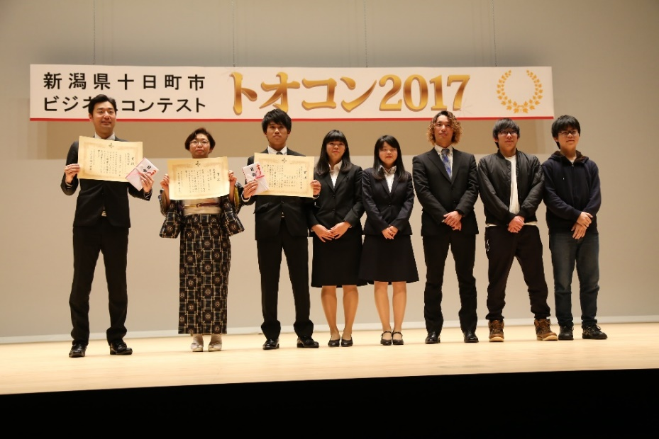
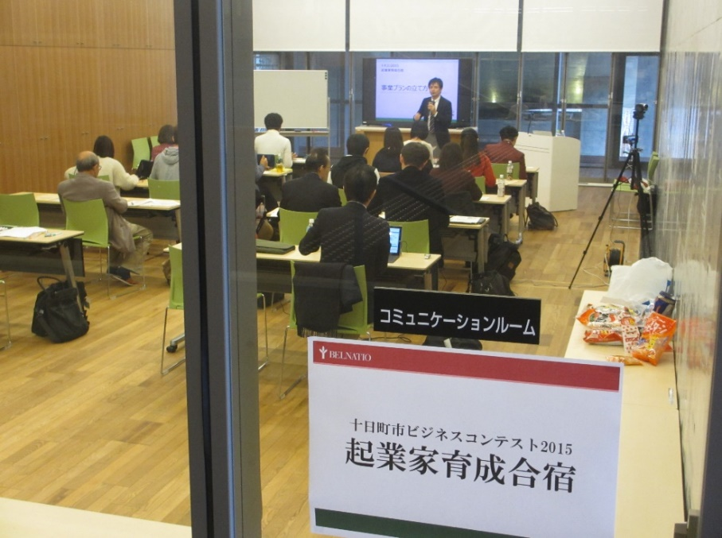
02 十日町市版地域おこし協力隊の特徴
Point02 元協力隊員の活躍
①起業・創業支援
平成27年から新規創業や新分野進出を応援するために「十日町市ビジネスコンテスト」を開催。なお、多くの地域おこし協力隊の隊員も積極的に参加。※現在は、十日町市ビジネスプラン審査会と名称等を変更
【十日町市ビジネスコンテスト（トオコン）の概要】
プラン事業化 最大300万円支援
起業家育成合宿等による経営支援
３年間無料でインキュベーション施設に入居 など
トオコン2017表彰式
トオコン2015起業家育成合宿
Notes:
平成27年度（2015年）から産業部門でも新規創業や新分野進出を希望する方を対象に「十日町市ビジネスコンテスト（トオコン）」を開催するなど、起業者支援をおこなっており、地域おこし協力隊員も積極的に参加してくれました。
特に、これらの取組を通して市内で起業した方々は、あらゆる分野で市内に好影響を与えてくれています。
ここからは、そういった方々を少し紹介させていただきます。

Slide 31
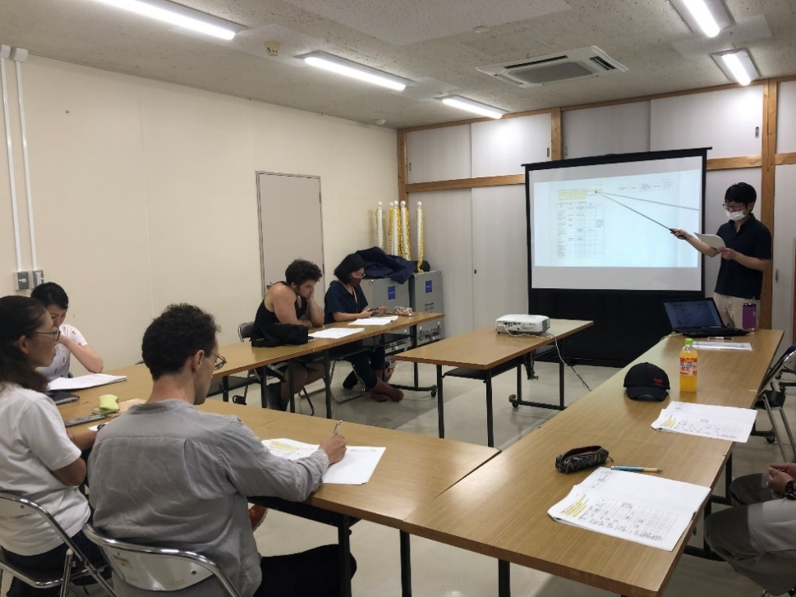
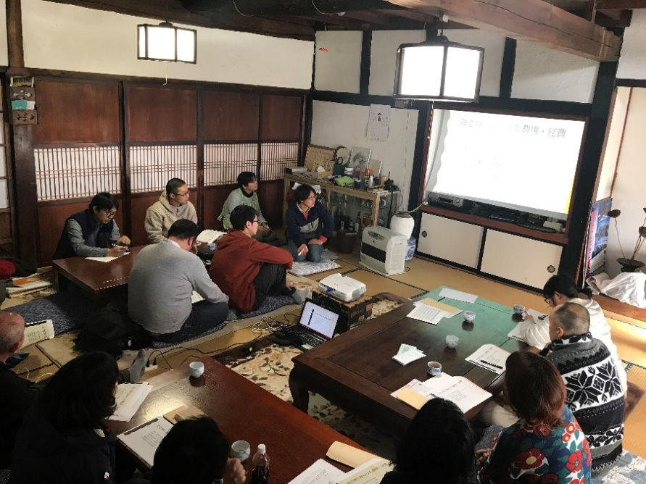
02 十日町市版地域おこし協力隊の特徴
Point02 元協力隊員の活躍
②キャリア教育
地域おこし協力隊の中間支援組織（里山プロジェクト）による、隊員向けキャリア教育を実施。
市内で起業した元隊員を招いた研修会を開催
総務省地域力創造アドバイザーを招いた研修会を開催
起業希望の隊員へ類似事例で起業した元隊員を紹介
国県主催の起業研修への参加案内
里山プロジェクトによる研修会
市内で起業した元隊員（茅屋や）による研修会

Slide 32
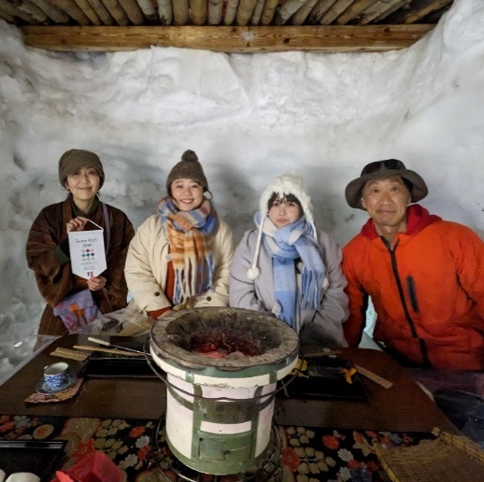
Point
02
元協力隊員の活躍
【地域おこし協力隊ＯＢ・ＯＧ】
様々な分野で市内に好影響を与えている
①起業・創業支援
②キャリア教育
旅行会社【井比隊員】
キッチンカー【藤村隊員】
NPO（キャンプ）【小針隊員】
新規就農【石渡隊員】

Slide 33
03
まとめ
05
Notes:
最後に「まとめ」としまして、

Slide 34
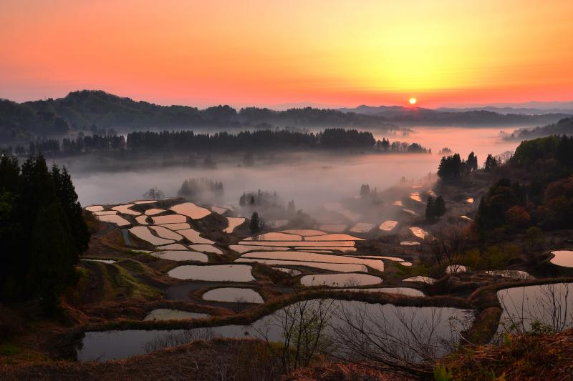
【目指すまちの姿】（第二次十日町市総合計画後期基本計画）
選ばれて
住み継がれるまち
とおかまち
～地域とともに輝き続ける協力隊をはぐくむ～
Notes:
当市が地域おこし協力隊制度を導入して、15年が経過します。
本日、ご紹介したように、当市の隊員OB・OGが様々な分野でまちづくりのキーパーソンとなり活躍してくれています。
全国多々ある地域の中で、当市を選び着任した隊員を、地域とともに、市は様々な形で支援することで、新たな地域づくりの芽ぶきにつながっています。
我々としましては、「選ばれて住み継がれるまちとおかまち」の実現を目指して、今後も、地域おこし協力隊を地域づくりを担う貴重な人材として、ともに歩んでいきたいと考えています。

Slide 35
ご清聴ありがとうございました

